Slide 1

Рекурсия
Лекция №11
по дисциплине
«Теория Алгоритмов»
Преподаватель:
Золотоверх Д.О.

Slide 2

Определение
Рекурсия – определение, описание, изображение какого-либо объекта или процесса внутри самого этого объекта или процесса.
Рекурсии свойственно создавать ситуацию, когда объект является частью самого себя.
В программировании прием может быть использован когда есть возможность поделить задачу на более простые аналогичные подзадачи.

Slide 3
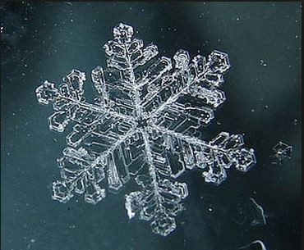
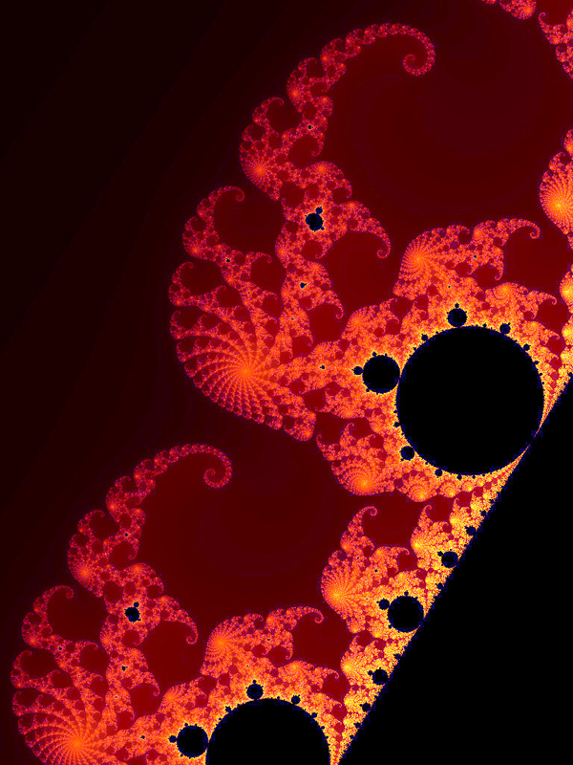
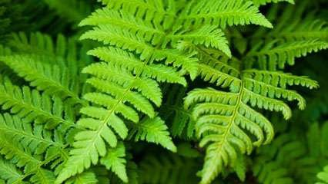
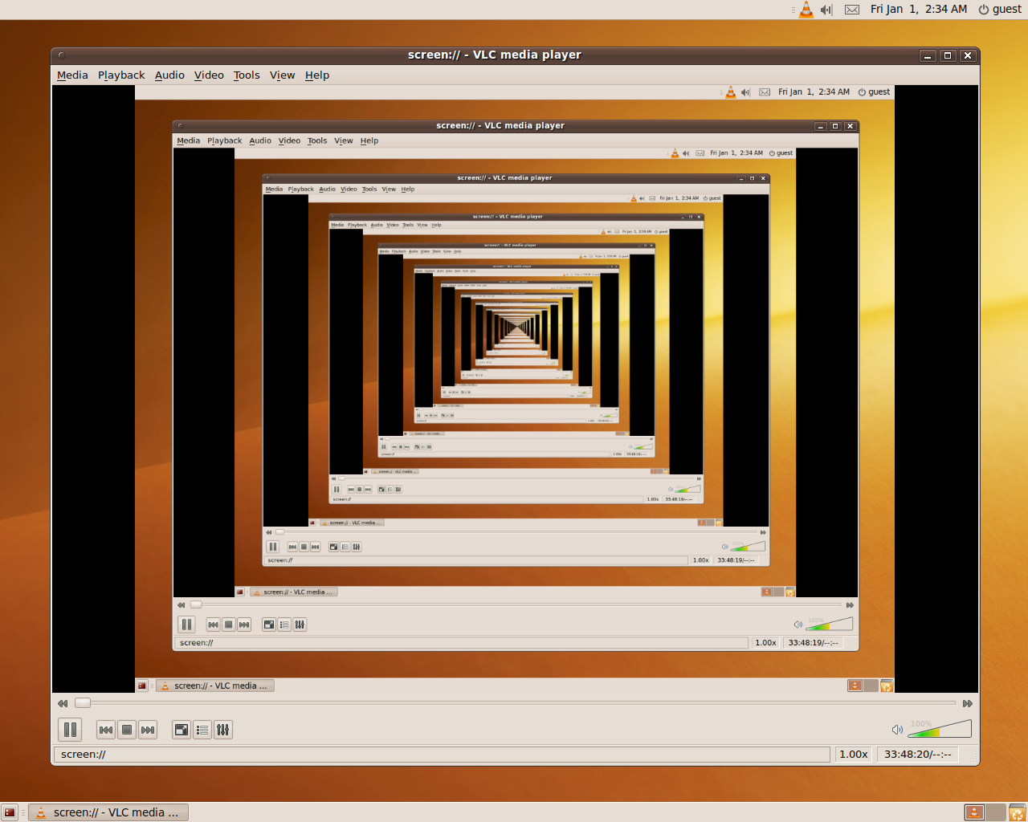
Примеры рекурсии
Где встречается рекурсия
Природа
Фракталы
Файловые системы
Решение задач

Slide 4


Рекурсия в программировании
Рекурсией называется прием программирования, при котором есть наличие функции, что вызывает сама себя.
Такая функция называется рекурсивной.
Рекурсии в программировании свойственно иметь предел (условие прекращения рекурсии).
Такой механизм необходим, так как иначе выполнение программы невозможно.

Slide 5

Решение задачи с помощью рекурсии
Перед вами куча коробок;
Некоторые коробки содержат другие коробки внутри;
Некоторые коробки пустые;
Количество коробок заранее не известно;
В одной из коробок ключ;
Необходимо найти ключ.
Данную задачу можно решить с помощью итеративного и рекурсивного способов.

Slide 6
Структура рекурсии
Рекурсивная функция всегда должна иметь хотя бы две части:
условие прекращения рекурсии (терминальная ветвь);
рекурсивный вызов (рекурсивная ветвь).
Иногда некоторым рекурсивным функциям свойственно:
наличие нескольких альтернативных ветвей;
наличие параллельной рекурсии.

Slide 7


Рекурсия в c++
Как и любой другой язык программирования С++ поддерживает рекурсию.
Большинство языков ограничивают количество вызовов рекурсии (глубина рекурсии).
Python: 1000 JavaScript: 10000-100000
В С++ глубина рекурсии не ограничена количеством вызовов, она ограничена количеством памяти.
void recurse()
{
.. .. ..
recurse();
.. .. .. }
int main()
{
.. .. ..
recurse();
.. .. .. }
Рекур-
сивный
вызов
Вызов
функции

Slide 8

Преимущества и недостатки
Преимущества:
код короче и чище, более элегантный;
рекурсия необходима в задачах, касающихся структур данных и продвинутых алгоритмов, таких как обход графа и дерева.
Недостатки:
программы с рекурсией занимают много места на стеке по сравнению с итеративной программой;
используют больше процессорного времени.
- сложная отладка по сравнению с эквивалентной итеративной программой.

Slide 9
Факториал числа с помощью рекурсии
Факториал – определённая на множестве неотрицательных целых чисел.
Факториалом числа n является произведение всех натуральных чисел от 1 до n.
Реализовать факториал можно с помощью рекурсии:
Осуществив рекурсивный вызов
Завершив выполнение терминальным условием
int factorial(int n) {
// рекурсивная ветвь
if (n > 1) {
// рекурсивный вызов
return n * factorial(n - 1);
// терминальная ветвь
} else {
return 1;
}
}

Slide 10
Числа Фибоначчи с помощью рекурсии
Числа Фибоначчи или ряд Фибоначчи – последовательность натуральных чисел.
Каждое следующее число – это сумма двух предыдущих.
Пример вывода для первых 10 чисел:
1, 1, 2, 3, 5, 8, 13, 21, 34, 55
Реализовать факториал можно с помощью рекурсии:
Осуществив рекурсивный вызов (необходимо наличие параллельной рекурсии)
Завершив выполнение терминальным условием
int fib(int n)
{
// терминальная ветвь
if (n <= 1){
return n;
// рекурсивная ветвь
} else {
// рекурсивный вызов
// характерным есть наличие
// параллельной рекурсии
return fib(n-1) + fib(n-2);
}
}

Slide 11

Спасибо за внимание!

